Slide 1









Slide 2
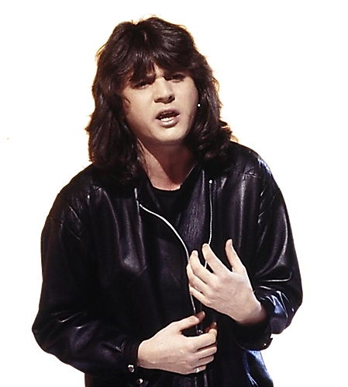
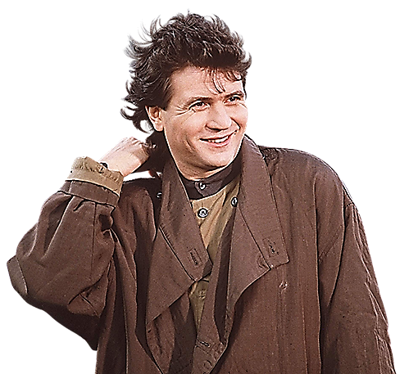
01 - Pour la femme veuve qui s'éveille
02 - Les petits lolos
03 - Partir avant les miens
04 - Revolucion
05 - Frappe avec ta tête
06 - Dieu que c'est beau
07 - Aimer est plus fort que d'être aimé
08 - Tous les cris les S.O.S.
09 - L'Aziza
10 - Le blues est blanc
11 - Sauver l'amour
12 - Petite Angèle
13 - Petit homme mort au combat
14 - Un enfant assis attend la pluie

Slide 3















































